Slide 1
8

Slide 2
Curso:
Introducción a la Protección de Datos Personales en Posesión de Sujetos Obligados de la Ciudad de México

Slide 3
OBJETIVO DEL CURSO
El participante al final del curso identificará los aspectos principales del derecho de la protección de datos personales, así como de la Ley Protección de Datos Personales en Posesión de Sujetos Obligados de la Ciudad de México, a través de la exposición y análisis de diversos conceptos, definiciones y aspectos relevantes de la Ley, con la finalidad de tomar conciencia de las implicaciones que tienen en sus labores diarias.

Slide 4
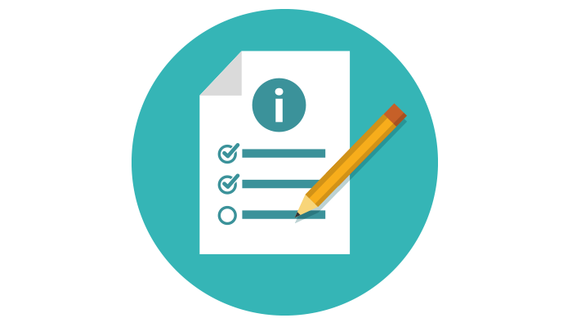
Especificaciones del curso
Duración total del curso: 3 horas.
Evaluación: Se realizará un cuestionario al finalizar la sesión, para lo cual se contará con un tiempo de 20 minutos.
El curso lo acreditará aquel participante que:
Asista y permanezca a lo largo de la duración del curso.
Realice y entregue al instructor la evaluación al final del curso.
Se darán 10 minutos de tolerancia para iniciar el curso

Slide 5
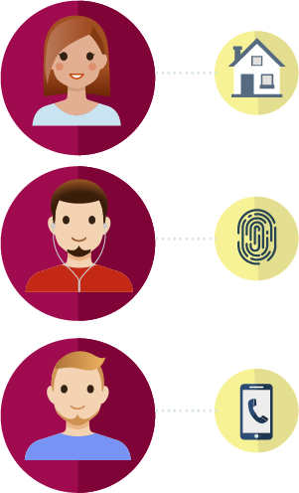
Contenido del curso
Módulo 1. Conceptos y definiciones básicas
Módulo 3. Aspectos relevantes de la Ley
Principios y Deberes
Derechos de los titulares y su ejercicio
El INFO y la protección de datos personales
Procedimiento de impugnación en materia de protección de datos personales en posesión de sujetos obligados
Medidas de apremio y responsabilidades.
Módulo 2. Evolución de la protección de datos personales en posesión de sujetos obligados en la ciudad de México
Órganos en materia de protección de datos personales en posesión de sujetos obligados

Slide 6
Módulo
1
Conceptos y definiciones básicas

Slide 7
Intimidad^{[1]}
Lo «íntimo» podría pensarse como el ámbito tanto de los pensamientos de cada cual, de la formación de decisiones («lo aún no expresado y que probablemente nunca lo será»), como de aquellas acciones cuya realización no requiere la intervención de terceros y tampoco los afecta.
Privacidad^{[1]}
En el ámbito de lo «privado» se requiere necesariamente, a diferencia de lo íntimo, la presencia de por lo menos dos actores.
Se trata del ámbito donde pueden imperar exclusivamente los deseos y preferencias individuales, como condición necesaria para el «ejercicio» de la libertad individual, conformando así la «esfera personal reconocida».
Derecho a la privacidad ^{[2]}
El derecho a la privacidad es aquél que todo individuo tiene a separar aspectos de su vida privada del escrutinio público.
^{[1]} Garzón Valdés, Ernesto, Lo íntimo, lo privado y lo público, Cuadernos de Transparencia # 6, INAI, 2015.
^{[2}} García Ricci, Diego, Artículo 16 Constitucional. Derecho a la privacidad, IIJ-UNAM, 2013.

Slide 8
Datos Personales
Cualquier información relativa a una persona física identificada o identificable, considerándose como identificable toda persona cuya identidad pueda determinarse, directa o indirectamente.
Datos Personales Sensibles
Datos personales que afecten a la esfera más íntima de su titular, o cuya utilización indebida pueda dar origen a discriminación o conlleve un riesgo grave para éste

Slide 9
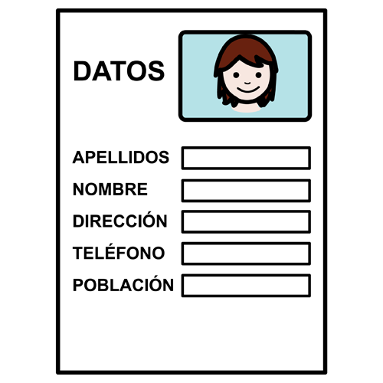
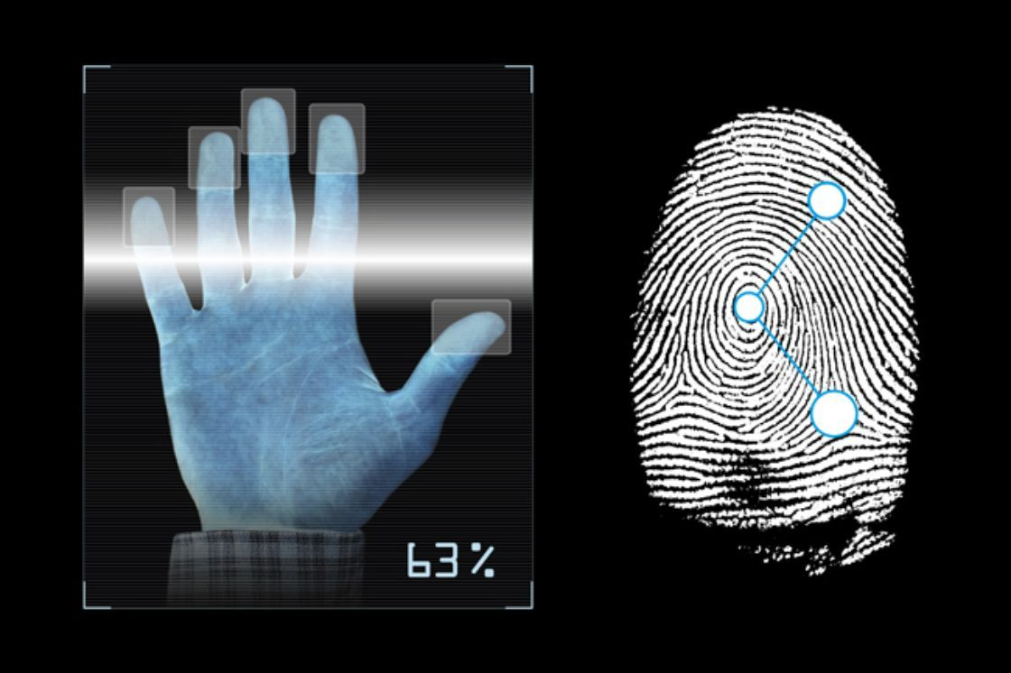
Tipos y categorías de Datos
Identificativos
Financieros
Datos electrónicos
Nombre, edad, domicilio, estudios, etc.
Bienes, cuentas bancarias, información fiscal, reporte de buró de crédito, declaraciones de impuestos.
La dirección IP, los correos electrónicos e incluso la geolocalización.
Sensibles
Origen racial, estado de salud, creencias religiosas, opiniones políticas, Preferencia sexual, Datos biométricos.
Tipos de Datos

Slide 10
¿Por qué proteger los datos personales?
La autodeterminación informativa es el reconocimiento al individuo de la facultad de disposición y decisión respecto a sus propios datos personales. Este derecho, reconoce al sujeto la facultad de decidir cuándo y cómo está dispuesto a permitir que sea difundida su información personal o a difundirla él mismo.
La Protección de Datos Personales es una prerrogativa que tiene el titular de los datos para proteger cualquier información concerniente a su persona.

Slide 11
Privacidad
Intimidad
Dignidad
Autoderminación informativa
La protección de la intimidad, privacidad y autodeterminación informativa al igual que el derecho a la protección de datos personales buscan procurar la dignidad y la personalidad humana.

Slide 12
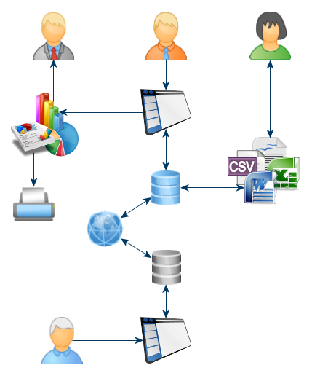
Tratamiento de datos personales
Cualquier operación o conjunto de operaciones efectuadas mediante procedimientos manuales o automatizados aplicados a los datos personales, relacionadas con la obtención, uso, registro, organización, conservación, elaboración, utilización, comunicación, difusión, etc.

Slide 13
Sistema de Datos Personales
Conjunto organizado de archivos, registros, ficheros, bases o bancos de datos personales en posesión de los sujetos obligados.

Slide 14
Medidas de seguridad
Conjunto de acciones, actividades, controles o mecanismos administrativos, técnicos y físicos que permitan proteger los datos personales y los sistemas de datos personales.
Niveles de seguridad
Básicas
Medias
Altas
(datos sensibles)

Slide 15
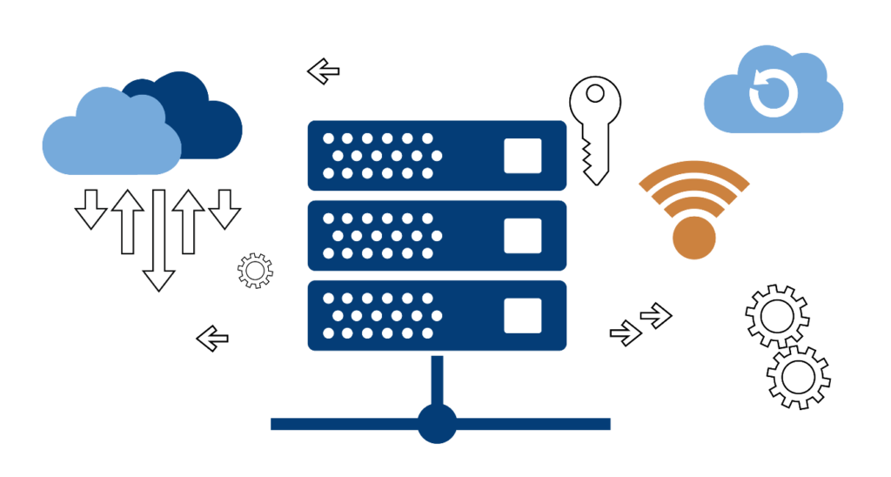
Titular
La persona física a quien corresponden los datos personales.
Responsable
Cualquier sujeto obligado , que decida y determine finalidad, fines, medios, medidas de seguridad y demás cuestiones relacionadas con el tratamiento de datos personales.

Slide 16
Usuario
Persona autorizada por el responsable e integrante del sujeto obligado, que dé tratamiento y/o tenga acceso a los datos y/o sistema de datos personales.
Encargado
La persona física o jurídica, pública o privada, ajena a la organización del responsable, que sola o conjuntamente con otras trate datos personales a nombre y por cuenta del responsable.

Slide 17
Módulo 2
Evolución de la Protección de Datos personales en posesión de sujetos obligados en la Ciudad de México

Slide 18
Evolución del derecho de Protección de datos personales en la Ciudad de México
2002
Ley Federal de Transparencia Acceso a la Información Pública Gubernamental.
Capitulo IV Datos personales
2007
Reforma el Art. 6º Constitucional Frac. II y III.
2003
Ley de Transparencia Acceso a la Información Pública del Distrito Federal.
2008
Ley de Protección de Datos Personales del Distrito Federal.
2010
Ley Federal de Protección de Datos Personales en Posesión de Particulares.
2009
Reforma al Art. 16 Constitucional
Lineamientos para la Protección de los Datos Personales en el D.F.

Slide 19
2017
Ley General de Protección de Datos Personales en Posesión de Sujetos Obligados
2017
Constitución Política de la Ciudad de México. Art 49.
2018
Lineamientos Generales de Protección de Datos Personales para el Sector Público
2014
Reforma constitucional articulo 6to, apartado A.,
F. II y III
2018
Ley de Protección de Datos Personales en Posesión de Sujetos Obligados de la Ciudad de México

Slide 20
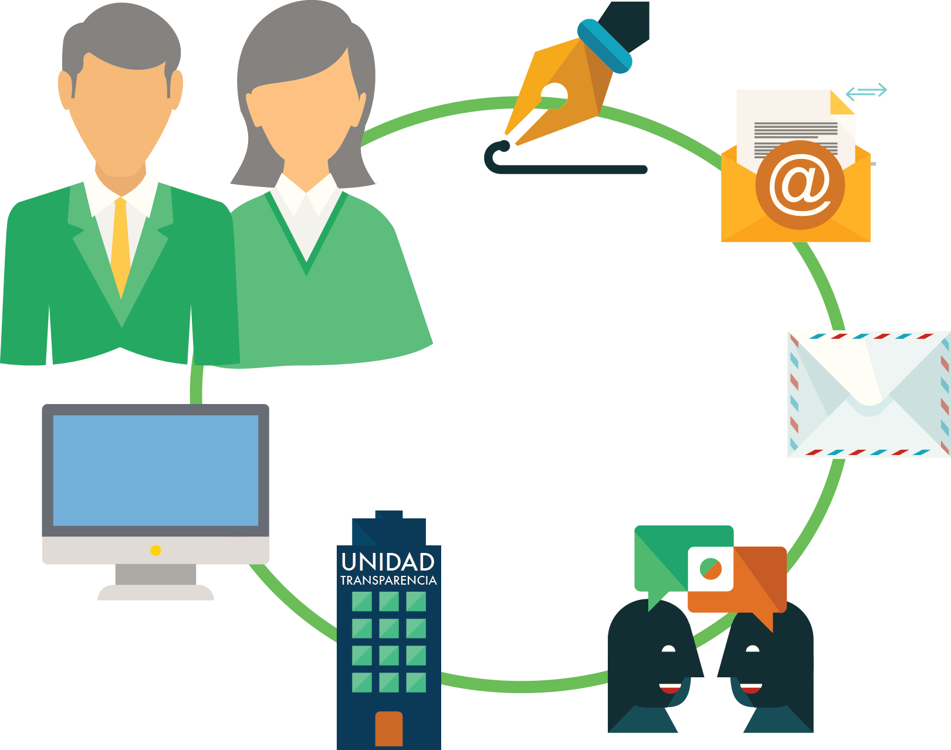
Módulo 3
Aspectos relevantes de la Ley
Principios y Deberes
Derechos de los titulares y su ejercicio
Órganos en materia de protección de datos personales en posesión de sujetos obligados
El INFO y la protección de datos personales
Medios de defensa en materia de protección de datos personales en posesión de sujetos obligados
Medidas de apremio y responsabilidades

Slide 21
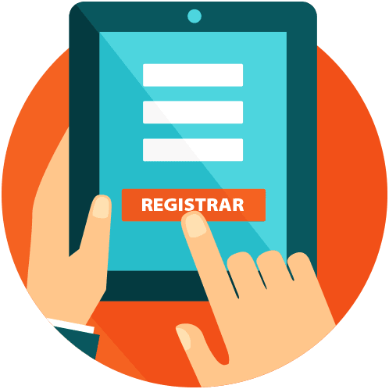
PRINCIPIOS
Calidad
Proporcionalidad
Confidencialidad
Licitud
Consentimiento
Información
Finalidad
Temporalidad
Lealtad
Transparencia
Principios
Art. 9
LPDPPSOCDMX

Slide 22
PRINCIPIOS
Calidad
Confidencialidad
Consentimiento
Finalidad
Información
Los DP deben ser ciertos, adecuados, pertinentes y proporcionales, no excesivos, en relación con el ámbito y la finalidad para la que fueron recabados.
Solo el titular, el Responsable y el usuario puedan acceder a los DP, para cumplir con las finalidades del tratamiento. Se deberá garantizar la secrecía y la no difusión de los mismos.
Manifestación de la voluntad libre, específica e informada del titular de los DP para su tratamiento;
Los DP recabados y tratados tendrán fines determinados, explícitos y legítimos y no podrán ser tratados ulteriormente con fines distintos para los que fueron recabados
El Responsable deberá informar al titular de los DP sobre las características principales del tratamiento, la finalidad y cualquier cambio del estado relacionados con sus datos personales.
Art. 9
LPDPPSOCDMX
IMPORTANTE: Existen diversas excepciones al consentimiento (véase articulo 16 de la LPPPSOCDMX )

Slide 23
Lealtad
Licitud
Proporcionalidad
Transparencia
Temporalidad
El tratamiento de DP se realizará sin que medie dolo, engaño o medios fraudulentos, tengan un origen lícito, y no vulneren la confianza del titular.
El tratamiento de DP será lícito cuando el titular los entregue, previo consentimiento o en cumplimiento de una obligación y no serán utilizados para otras finalidades.
El Responsable tratará aquellos DP que resulten necesarios, adecuados y relevantes en relación con la finalidad, para la cual se obtuvieron.
La información relacionada con el tratamiento de DP será accesible y fácil de entender y siempre a disposición del titular.
Los DP tendrán un ciclo de vida vinculado a la finalidad para la cual fueron recabados y tratados. Concluida su finalidad pueden ser destruidos.
Art. 9
LPDPPSOCDMX

Slide 24
Deberes
El responsable del tratamiento tiene, entre otros, los siguientes deberes en el tratamiento:
Registrar ante el Instituto los Sistemas de Datos Personales, así como la modificación o supresión de los mismos;
Informar al titular previo a recabar sus datos personales, la existencia y finalidad de los sistemas de datos personales.
Garantizar a las personas, el ejercicio de los derechos de Acceso, Rectificación, Cancelación y Oposición;
Presentar un informe al INFO a mas tardar en la segunda semana de enero del siguiente año sobre las obligaciones previstas en la Ley, cuya omisión será motivo de responsabilidad para el responsable.
Art. 23
LPDPPSOCDMX

Slide 25
Derechos de los titulares y su ejercicio
El derecho de Acceso se ejerce por el titular o su representante, para obtener y conocer
la información relacionada con el uso, registro, fines, organización y conservación de sus DP
El titular tendrá derecho a solicitar por sí o por su representante, la rectificación o corrección de sus DP, cuando resulten inexactos, incompletos, erróneos o no se encuentren actualizados.
El titular tendrá derecho a solicitar la cancelación o eliminación de sus DP de los archivos, registros, expedientes y sistemas del responsable, a fin de que ya no estén en su posesión.
El titular podrá oponerse al tratamiento de sus DP o exigir que cese el mismo, cuando no se ajuste a las finalidades o a lo dispuesto por la Ley o aún siendo lícito, cause un daño o perjuicio al titular.
.
Art. 41-45
LPDPPSOCDMX

Slide 26
Medios para presentar un solicitud de derechos ARCO
¿Cómo puedo ejercer mis derechos ARCO?
Art. 46-52
LPDPPSOCDMX

Slide 27
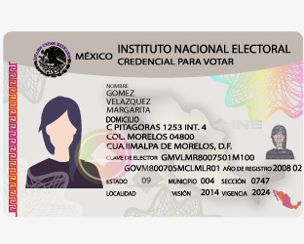
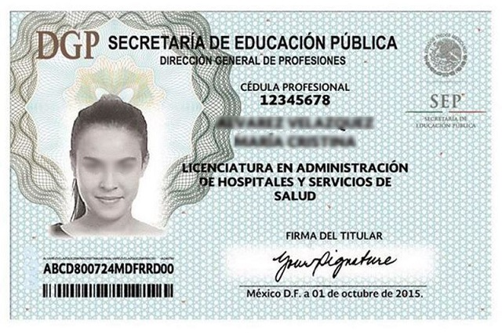
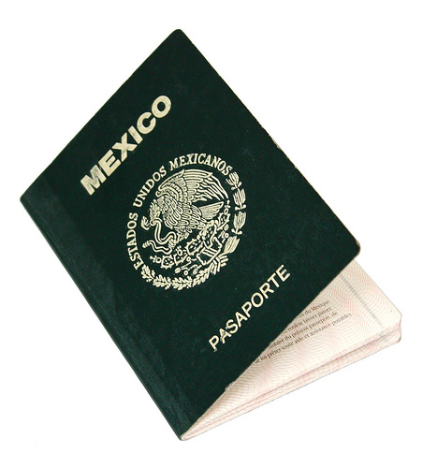
Requisitos para el ejercicio de los derechos arco
I
Documentos que acrediten la identidad del Titular
III
De ser posible, área del responsable que trata los DP
IV
Descripción clara y precisa de los DP de los que se busca ejercer alguno de los derechos ARCO
Nombre del Titular
Descripción del derecho ARCO que se pretende ejercer
V
II
Art. 50
LPDPPSOCDMX

Slide 28
Plazos de respuesta
Para el ejercicio de los derechos ARCO
5 Días
3 Días
10 Días
INCOMPETENCIA
PREVENCIÓN
DESAHOGO DE LA PREVENCIÓN
15 Días hábiles
El responsable debe
informar al titular
En caso de no satisfacer
alguno de los requisitos
Si el desahogo no es favorable, se tendrá por no presentada la solicitud
Art. 49-51
LPDPPSOCDMX

Slide 29
PLAZOS DE RESPUESTA
Para el ejercicio de los derechos ARCO
Siempre y cuando existan razones fundadas y motivadas
PLAZO DE RESPUESTA
SI PROCEDE
AMPLIACIÓN
15 Días hábiles
10 Días hábiles
15 Días hábiles
Art. 49
LPDPPSOCDMX

Slide 30
Órganos en materia de protección de datos personales en posesión de sujetos obligados
Unidad de transparencia
Comité de transparencia

Slide 31
UNIDAD DE TRANSPARENCIA
Debe contar con:
Oficinas visibles y accesibles al público
Buzón ciudadano
Oficial de Datos Personales
Responsable y personal que designe el titular del SO
Especializado en la materia, forma parte de la Unidad de Transparencia y asesora al Comité de Transparencia.
Son las unidades administrativas RECEPTORAS DE LAS SOLICITUDES DE DERECHOS ARCO
Dan trámite y atienden las solicitudes; son el vínculo directo entre los sujetos obligados y las personas. Dependerá del Titular del SO.
Algunas atribuciones que tiene son:
Auxiliar y orientar al titular con relación al ejercicio de los derechos ARCO y la protección de datos personales.
Gestionar las solicitudes para el ejercicio de los derechos ARCO.
Proponer al Comité de Transparencia los procedimientos que aseguren y fortalezcan la gestión de las solicitudes de los derechos ARCO.
Asesorar a las áreas del sujeto obligado en materia de protección de datos personales
Podrá dar aviso al superior jerárquico en caso de que algún área se niegue a colaborar.
Registrar ante el Instituto los sistemas de datos personales, así como su modificación y supresión.
Art. 76
LPDPPSOCDMX
Dirección de Capacitación y Cultura de la Transparencia

Slide 32
Órgano Colegiado al interior de cada Sujeto Obligado integrado por número impar de personas servidoras públicas, que no dependerán jerárquicamente entre sí.
Sus integrantes son designados por el titular del sujeto obligado; el titular del órgano interno de control y los titulares de las unidades administrativas que propongan la clasificación o inexistencia de información.
Comité de
transparencia
¿Qué funciones tiene?
Instituir procedimientos internos para asegurar la mayor eficiencia en la gestión de las solicitudes para el ejercicio de los derechos ARCO.
Confirmar, modificar o revocar la declaración de la inexistencia de los datos personales.
Supervisar, en coordinación con las áreas o unidades administrativas competentes, el cumplimiento de las medidas, controles y acciones previstas en el documento de seguridad.
Art. 88-91
LDPPPSOCDMX

Slide 33
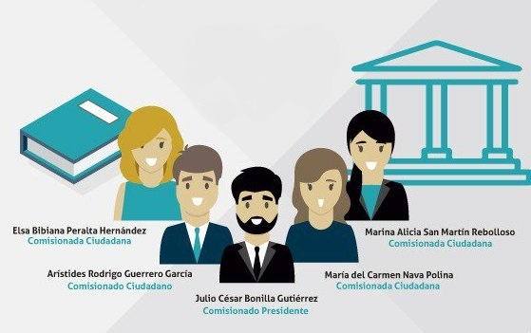
El INFO y la protección de datos personales
Es el organismo autónomo de la Ciudad de México, especializado, independiente, imparcial y colegiado. Facultado para dirigir y vigilar el ejercicio de los Derechos de Acceso a la Información y de Protección de Datos Personales.
El Pleno del INFO se encuentra conformado por 1 comisionado ciudadano, 3 comisionadas ciudadanas y un comisionado presidente.
Promover y difundir el ejercicio del derecho a la protección de datos personales.
Llevar a cabo acciones y actividades que promuevan el conocimiento del derecho a la protección de datos personales
Realizar el registro de los sistemas de datos personales de los Sujetos Obligados de la Ciudad de México.
Diseñar y aprobar los formatos de solicitudes de acceso, rectificación, cancelación y oposición de datos personales.
ALGUNAS ATRIBUCIONES DEL INFO EN MATERIA DE DATOS PERSONALES
Coordinarse y promover el derecho a la protección de datos personales con los responsables de manera permanente.
Resolver los recursos de revisión y verificaciones en materia de datos personales.
.
Art. 78-81
LPDPPSOCDMX

Slide 34
Verificación
Está obligado a guardar confidencialidad sobre la información a la que tiene acceso.
No podrá negar el acceso a la documentación solicitada con motivo de una verificación, ni podrá invocar la reserva o la confidencialidad de la información.
En el proceso de verificación:
El responsable:
El INFO:
Vigila y verifica el cumplimiento de los principios y las disposiciones de la Ley.
OFICIO
Cuando el Instituto cuente con indicios que hagan presumir fundada y motivada la existencia de violaciones a las leyes correspondientes.
POR CONOCIMIENTO DE UN TERCERO
Por presuntos incumplimientos a las obligaciones previstas en la presente ley y de más relativos.
DENUNCIA
Cuando considere que ha sido afectado por actos del responsable.
El inicio de la verificación puede ser por:
Programa Anual de Verificación.
Art. 111-112
LPDPPSOCDMX

Slide 35
Medios de defensa en materia de protección de datos personales en posesión de sujetos obligados
RECURSO
DE REVISIÓN
Art. 82-105
LPDPPSOCDMX

Slide 36
Recurso de revisión
Es un medio de defensa que puede hacer valer quien ejerza alguno de los Derechos ARCO, en contra de las respuestas u omisiones emitidas por los Sujetos Obligados.
El recurso de revisión procederá, entre otras causas, por:
La inexistencia de los datos personales.
La declaración de incompetencia por el sujeto obligado.
La entrega de datos personales incompletos.
La entrega de datos personales que no correspondan con lo solicitado.
La negativa al acceso, rectificación, cancelación u oposición de datos personales.
La falta de respuesta a una solicitud ARCO, dentro de los plazos establecidos.
Los costos de reproducción o tiempos de entrega de los datos personales.
La falta de trámite a una solicitud para el ejercicio de los derechos ARCO.
Se podrá interponer dentro de los 15 días siguientes contados a partir de la notificación de la respuesta a la solicitud de derechos ARCO o del fenecimiento del plazo para dar una respuesta.
Art. 90
LPDPPSOCDMX

Slide 37
INFO puede emitir un acuerdo de
Admite
Previene
Desecha
Una vez desahogadas las pruebas se decreta el cierre de Instrucción en un plazo de:
El recurrente debe desahogar la prevención en :
3 días
7 días
El INFO tiene 30 días para :
Día 1
5 días
10 días
Presentación del Recurso de revisión (RR) ante el INFO
Admitido el recurso se ofrecen pruebas y alegatos y se puede iniciar un proceso de conciliación
Emitir una RESOLUCIÓN
CONCILIACIÓN
Podrá celebrarse:
Presencialmente
Medios electrónicos
Cualquiera que este autorizado por el Instituto
El plazo de 30 días puede ampliarse por 10 días más
Art. 95,96,97 y 98.
LPDPPSOCDMX

Slide 38
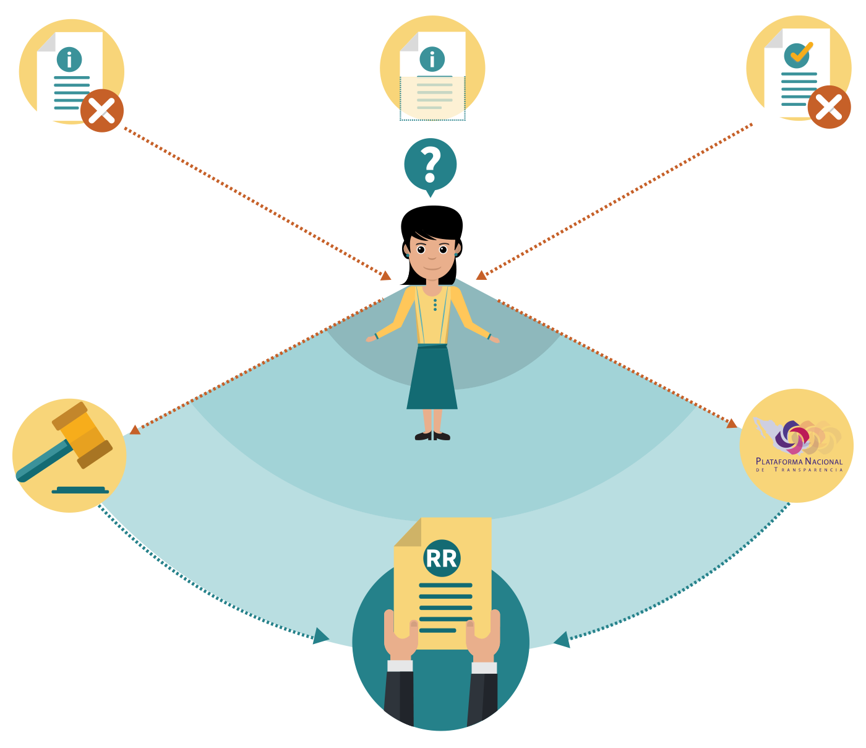
El INAI cuenta con una facultad de atracción, mediante la cual puede conocer y resolver los recursos promovidos ante el INFO, en casos de interés o trascendencia.
Esta facultad puede ejercerse de oficio o a petición de los organismos garantes.
Art.105
LPDPPSOCDMX

Slide 39
RESOLUCIÓN DEL INSTITUTO
Podrá ser modificada o revocada
El responsable atienda la solicitud ARCO, en caso de omisión.
El recurrente desista, fallezca. Actualización de alguna causal de improcedencia o quede sin materia
SOBRESEE
MODIFICA O REVOCA
ORDENA
CONFIRMAR
El INFO confirma la respuesta del Sujeto obligado
Sea extemporáneo, no se acredite debidamente la identidad, no haya atendido la prevención
DESECHAR
Las resoluciones del Instituto son vinculantes, definitivas e inatacables.
Art. 99-105
LPDPPSOCDMX

Slide 40
Cumplimiento de las resoluciones
Los Sujeto Obligados a través de su Unidad de Transparencia darán cumplimiento a las resoluciones del INFO.
El sujeto obligado deberá informar al INFO sobre el cumplimiento de la resolución
El INFO verificará de oficio la información , a más tardar al día siguiente de recibir el oficio de cumplimiento, y dará vista al recurrente.
Si el INFO considera que el Sujeto obligado da cumplimiento , se emitirá un Acuerdo de cumplimiento. En caso contrario el INFO:
Emitirá un acuerdo de incumplimiento
Notificará al superior jerárquico del responsable de dar cumplimiento.
Determinará las medidas de apremio o sanciones.
Posibles vistas al OIC
Art. 106-108
LPDPPSOCDMX

Slide 41
Recurso de inconformidad y amparo
Los particulares podrán impugnar las determinaciones o resoluciones del INFO ante el INAI, a través de un recurso de Inconformidad; o ante el Poder Judicial, mediante un amparo. Pero nunca se agotarán ambas vías al mismo tiempo.
Estos recursos proceden contra las resoluciones del INFO que:
Clasifiquen datos personales sin que se cumplan las características señaladas en las leyes locales.
Determinen inexistencia de datos personales; o
Declaren la negativa de datos personales incompletos
La resolución del INAI será definitiva e inatacable para el organismo garante (INFO) y el sujeto obligado. Sin embargo, el particular podrá impugnar, de nueva cuenta, las resoluciones del INAI ante el Poder Judicial de la Federación, mediante un AMPARO.
Art. 105, 109-110.
LPDPPSOCDMX
Dirección de Capacitación y Cultura de la Transparencia

Slide 42
Medidas de apremio y sanciones
Medidas de apremio y sanciones
El Instituto, podrá imponer al encargado de cumplir con la resolución, las siguientes medidas de apremio para asegurar el cumplimiento de sus determinaciones:
Causales
Amonestación pública, o
Multa, de ciento cincuenta hasta mil quinientas veces la unidad de medida vigente en la Ciudad de México.
En caso de reincidencia el INFO podrá imponer una multa hasta del doble de la que se hubiese determinado
Actuar con negligencia, dolo o mala fe durante la sustanciación de las solicitudes para el ejercicio de los derechos ARCO;
Incumplir los plazos de atención previstos en la presente Ley para responder las solicitudes para el ejercicio de los derechos ARCO o para hacer efectivo el derecho de que se trate;
Usar, sustraer, divulgar, ocultar, alterar, mutilar, destruir o inutilizar, total o parcialmente y de manera indebida datos personales, que se encuentren bajo su custodia o a los cuales tengan acceso o conocimiento con motivo de su empleo, cargo o comisión;
Dar tratamiento, de manera intencional, a los datos personales en contravención a los principios y deberes establecidos en la presente Ley;
No recabar el consentimiento del titular, lo que constituye que el tratamiento sea ilícito, o no contar con el aviso de privacidad, o bien tratar de manera dolosa o con engaños datos personales y las demás disposiciones que resulten aplicables en la materia;
Posibles vistas al OIC
Art. 117-126
LPDPPSOCDMX
El incumplimiento de los sujetos obligados será difundido en los portales de obligaciones de transparencia del Instituto y considerados en las evaluaciones.

Slide 43
Reforzamiento de conocimientos
Conceptos básicos
Datos Personales, Tratamiento de datos personales y Sistema de datos Personales
Figuras en los sujetos obligados en la protección de datos personales
Evolución
Leyes en la ciudad de México en protección de datos personales
Aspectos principales de la ley
Principios y deberes
Plazos de atención
Requisitos de una solicitud de derechos arco.
Medios de Impugnación

Slide 44
Evaluación del curso
20 min
IMPORTANTE: Al final de esta evaluación se realizará un ejercicio de para aclarar dudas y contestar preguntas.

Slide 45
Además de este curso, la Dirección ofrece los siguientes cursos:
Presencial
Introducción a la Ley de transparencia, acceso a la información pública y rendición de cuentas de la ciudad de México
Taller de Solicitudes de información y Recurso de Revisión
Taller de Clasificación de Información
Taller de Prueba de Daño
A distancia
Ética Pública disponible en http://www.cevat.org.mx/aulavirtual/cursos/login/index.php
Introducción de la Ley de Transparencia, Acceso a la Información y Rendición de Cuentas de la Ciudad de México disponible en http://www.infodf.org.mx/ava/acceso/
Tutorial
SIPOT, disponible en http://www.infodf.org.mx/cursosipot/

Slide 46
Contacto
INFO conmutador:
56.36.21.20
Dirección de Capacitación para la Cultura de la Transparencia , la Protección de Datos Personales y Rendición de Cuentas:
56.36.21.20 Ext. 158.
direccioncapacitacion@infodf.org.mx

